Slide 1
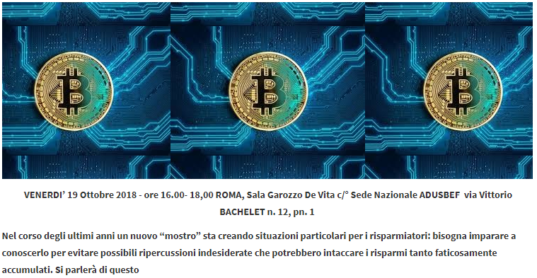
BITCOIN ED ECONOMIA Intervento di Mauro Novelli

Slide 2
Bitcoin ed economia
Pillola sul Bitcoin. I confini della questione.
https://www.youtube.com/watch?v=hN6EFLvvfQ8

Slide 3
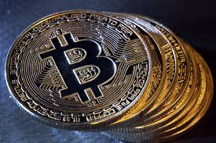
Bitcoin ed economia
Curiosità:
Bitcoin sempre accompagnato da splendide monete d’oro.

Slide 4
Perché la denominazione di “moneta”?.
La zecca di Roma sorgeva vicino al tempio di Giunone Ammonitrice (Juno Moneta).

Slide 5
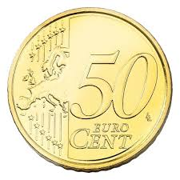
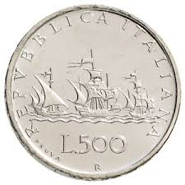
Differenza tra Moneta e Denaro
La differenza tra moneta e denaro è data dal fatto che il denaro è costituito sempre dal circolante accettato in pagamento in un determinato mercato (si parla di moneta legale), la moneta (non legale) al contrario è denaro datato, cioè era denaro emesso in un particolare periodo. In altri termini, potrebbe esserci moneta non più considerata denaro in quanto non più accettata, perché fuori corso, ad esempio.

Slide 6
Caratteristiche PECULIARI di una moneta/denaro.
Deve avere due caratteristiche peculiari e tre caratteristiche fondamentali.
Le due caratteristiche peculiari:
Deve essere accettata in pagamento per risolvere obbligazioni pecuniarie e finanziarie, acquisto di beni e servizi offerti. Quindi,
l’emittente deve godere della fiducia del mercato in cui si utilizza.

Slide 7
Queste due caratteristiche peculiari possono essere superate dai dettami normativi che obblighino un mercato ad accettare una particolare moneta quale pagamento di obbligazioni. Si parla di corso forzoso.
Codice civile art. 1277-: Delle obbligazioni pecuniarie.
I debiti pecuniari si estinguono con moneta avente corso legale nello Stato al tempo del pagamento e per il suo valore nominale.
Se la somma dovuta era determinata in una moneta che non ha più corso legale al tempo del pagamento, questo deve farsi in moneta legale ragguagliata per valore alla prima.

Slide 8
Le tre caratteristiche FONDAMENTALI
(Oltre le due “peculiari”)
La moneta deve poter misurare il valore dei beni e servizi offerti sul mercato. (Valore d’uso)
Deve permettere lo scambio di beni superando il baratto. (Valore di scambio)
Deve poter essere tesaurizzata (Risparmio).

Slide 9
BITCOIN. Le criptovalute.
Certamente non sono «monete», trattandosi di una riga di scrittura informatica, ma nel mercato in cui sono accettate, possono acquisire le caratteristiche di denaro.
Sfruttano una delle funzioni fondamentali di internet: scavalcare ogni forma di intermediazione, dalla stampa su carta alla bancaria, dalla finanziaria alla commerciale.
Occorre distinguere le criptovalute che utilizzano la tecnologia della blockchain, dalle valute alternative che mantengono internet e restano con una gestione accentrata. (Sardex)

Slide 10
Le criptovalute permettono di effettuare transazioni economiche senza passare da intermediari bancari né utilizzando circuiti regolamentati.
Bitcoin, in particolare, viene spesso indicato come facilitatore di operazioni malavitose come il riciclaggio. Con esso, infatti, si possono comprare tutti beni, anche illegali, purché offerti sul mercato di riferimento.
.

Slide 11
Il Bitcoin è definito criptovaluta esclusivamente perché:
non è emessa da un istituto bancario centrale
le transazioni che la coinvolgono non entrano in alcun circuito bancario o finanziario regolamentato,
- permette operazioni finanziarie protette e anonime.

Slide 12
“Cripto” non tanto, quindi, perché materialmente non circola sotto forma di banconote o sue suddivisioni metalliche.
Nessuno, dal 1999 al 2002, pensò di definire criptovaluta l’euro utilizzato per le transazioni bancarie ancora prima della introduzione ufficiale e del conio concreto.
Quale che sia l’identità dell’autore o degli autori (Satoshi Nakamoto o MIT che siano), si tratta di un progetto essenzialmente politico, che nasce con l’obiettivo di capire che cosa succede se si sottrae il potere di controllare la moneta alle banche centrali e, in definitiva, agli stati.

Slide 13
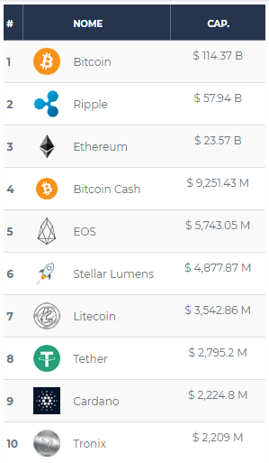
Bitcoin in buona compagnia.
Sono in “circolazione” oltre 1.300 criptovalute
Top 10 per capitalizzazione
Va chiarito che la loro emissione/gestione è del tutto lecita, cioè non configura alcun reato. Reati possono derivare dall’uso che singoli possessori possono farne, come per ogni altra valuta.

Slide 14
E’ evidente che i possessori di Bitcoin accetteranno transazioni espresse in quella moneta.
Quindi è soddisfatta la prima delle caratteristiche peculiari: l’accettazione come mezzo di pagamento da chi partecipa al sistema.
Non è però possibile soddisfare la seconda caratteristica peculiare: l’emittente, che deve godere della fiducia del mercato in cui si utilizza, Perché l’emittente non si conosce. Ciononostante, gli utilizzatori di Bitcoin si fidano del meccanismo sottostante.
[Per inciso: tra Nakamoto e Mit io propendo per il MIT]

Slide 15
Bitcoin. Meccanismo operativo.
Il Bitcoin adotta la tecnologia peer-to-peer (da pari a pari) per transazioni senza necessità di un'autorità centrale o di banche o di circuiti regolamentati.
In altri termini non esiste un server principale (ad esempio, di una banca) e tanti client (nell’esempio, i titolari di conti gestiti on line dai titolari).
Oggi, nel meccanismo banca-server / correntista-client è la prima a registrare tutto in modo rigidamente accentrato, e quindi a conoscere, tutte le transazioni; mentre ogni client registra e conosce solo le proprie.
Nel meccanismo adottato dal Bitcoin, al contrario, tutti i nodi conoscono tutte le operazioni di tutti. Quindi, ogni singola operazione registrata da un nodo, viene automaticamente inviata al resto dei nodi e validata se il 50+1 % dei nodi ne certifica la validità.
[E’ la nuova tecnologia definita blockchain. Analizzeremo alla fine le sue caratteristiche.]

Slide 16
E’ la nuova tecnologia definita blockchain. Analizzeremo alla fine le sue caratteristiche.
In soldoni, ogni cliente, meglio, ogni indirizzo di cliente ha un borsellino porta Bitcoin. In esso sono riportate stringhe informatiche che determinano il valore del contenuto in Bitcoin.
Ecco perché si parla di moneta virtuale.
Il registro di tutte le operazioni è in mano ad ogni nodo.
Le operazioni sono criptate ed è impossibile modificarle.
[Vedremo che non è così quando analizzeremo le caratteristiche della blockchain]

Slide 17
Emissione di nuovi Bitcoin
A differenza delle valute “normali”, non esiste quindi una centrale di emissione come può essere la BCE, la FED, le banche centrali.
Differenza con le valute normali: queste vengono emesse in funzione dell’andamento della produzione, affinché la massa monetaria possa essere commensurabile con la ricchezza presente e continuamente prodotta da una nazione o gruppo di nazioni che adottano la stessa valuta (USA; UE).
E’ infatti chiara la relazione tra ricchezza di una nazione, quantità di valuta disponibile e velocità di circolazione.

Slide 18
Al contrario, l’apparato del Bitcoin è alla ricerca di persone che possano mettere a disposizione un proprio computer con una adeguata capacità di calcolo.
Costoro vengono definiti “minatori” perché il tempo e l’energia che dedicano al sistema permette loro di estrarre nuovi Bitcoin. Questa nuova emissione vale come remunerazione del loro lavoro e della loro attività in grado di vidimare tutte le transazioni e di mantenere attivo il meccanismo.
Si calcola che ogni giorno vengano creati 3.600 bitcoin.
Attualmente ce ne sono in circolazione circa 16,5 milioni.
Ha un limite di 21 milioni di Bitcoin in circolazione che si pensa raggiungibile tra il 2040 e il 2056.

Slide 19
Il signoraggio
E’ la remunerazione che spetta a chi ha il diritto di battere moneta, o che carpisce (manu militari) chi impone al mercato la moneta da lui battuta.
Sappiamo, ad esempio, che per l’euro la BCE tiene per sé il signoraggio per la stampa di banconote, mentre è appannaggio dei singoli stati il signoraggio per il coniare monete da 1 centesimo fino ai 2 euro.
Differenza con le valute normali: per queste l’aggio del signore è chiaro e definito.
Per il Bitcoin non esistono meccanismi di signoraggio, ma possiamo definire “aggio del signore” la remunerazione dei minatori.
Sempre nell’ipotesi che nessun altro abbia la possibilità di emettere Bitcoin.
[Sardex]

Slide 20
Bitcoin in pratica
Il meccanismo di funzionamento dei Bitcoin utilizza un algoritmo grazie al quale si possono transigere Bitcoin in maniera sicura e del tutto anonima.
I conti Bitcoin infatti sono mantenuti da un libro mastro (ledger) pubblico e sono imputati ad un indirizzo, non ad una persona o ad un ente.
Il libro mastro è presente in tutti i nodi della blockchain e tiene traccia di tutte le transazioni fatte dall’inizio della “emissione” del primo BTC.

Slide 21
Particolari software permettono il trasferimento da un “borsellino” (wallet) ad un altro tramite l’utilizzo di chiavi private (seed) residenti nel borsellino.
La procedura impedisce ogni possibilità di cambiamento. Ogni dieci minuti i “minatori” confermano le operazioni a tutti i blocchi del sistema.
Ci sono due modi per acquisire Bitcoin: attraverso il lavoro di minatore e comprandoli sul mercato.
Senza entrare nel meccanismo minuto, possiamo dire che c’è la possibilità di acquistare Bitcoin tramite bonifico bancario o carta di credito, oppure facendo compravendita in piattaforme tipo Forex.
Esiste, però, un mercato oscuro che permette l’acquisto di Bitcoin in contanti

Slide 22
Andamento di mercato e bolla di fine 2017
Qualora si intenda acquistare i Bitcoin sul mercato, occorre dotarsi di piattaforme specifiche. Si riceveranno dei codici per operare.
Le quotazioni della cripto valuta sono determinate esclusivamente dall’andamento della domanda e dell’offerta e dalla retribuzione lavoro dei minatori.
[Domanda e offerta (unica legge scientifica in Economia).]

Slide 23
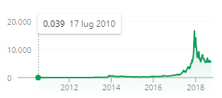
Il Bitcoin nasce nel 2009 e fino al 2017 la quotazione galleggia in una morta gora dello “zero virgola” con qualche piccola crescita occasionale nel 2014.
All’inizio del 2017 quotava circa 800 dollari.
Dai primi mesi dell’anno comincia un particolare interessamento per la criptovaluta. Questo interessamento porterà la quotazione, a dicembre, a sfiorare i 20.000 dollari per un Bitcoin
.

Slide 24
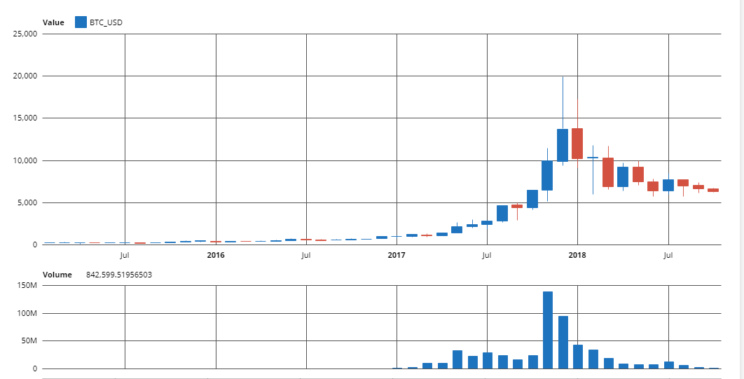
https://it.tradingview.com/symbols/BTCUSD/ Grafico animato

Slide 25
Proprio questa spinta del mercato ha posto il Bitcoin sotto il faro di potentati finanziari che hanno valutato l’ipotesi di “mettere le mani” sulla cripto valuta qualora il mercato avesse mantenuto l’interesse di fine 2017.
Non a caso, dal 10 dicembre 2017, con decisione della Commissione Usa per il mercato dei futures, alla borsa di Chicago è possibile scambiare futures, con Bitcoin come sottostante.
Si parla di sdoganamento di una criptovaluta molto chiacchierata.
La scommessa sul Bitcoin (futures) entra per la prima volta in un mercato «ufficiale».
Con l’inizio del 2018 scoppia la bolla sul Bitcoin.
Oggi, la quotazione si aggira tra i 5mila e i 6mila dollari.

Slide 26
Furti di Bitcoin
Come conservare la stringa informatica che attesta il possesso di Bitcoin?
E siamo ai soliti rischi insiti nell’utilizzo di computer collegati ad internet. Esistono comunque piccoli apparati che procedono alla creazioni di chiavi anche senza connessioni ad internet.
Nel 2014 Mt.Gox, allora di gran lunga la piattaforma per criptovalute più utilizzato al mondo, si vede soffiare l’intero patrimonio di Bitcoin in custodia per conto dei clienti a causa di un misterioso attacco hacker: 850.000 bitcoin valutati allora 473 milioni di dollari. Oggi varrebbero oltre 5 miliardi di dollari dopo essere arrivati a 17 miliardi lo scorso dicembre.
Comunque abbiamo una legislazione già in grado di tutelare dai reati commessi in materia di Bitcoin.

Slide 27
Bitcoin può essere un investimento?
Per investimento intendiamo l’acquisto di un bene, di un servizio, di un titolo con l’obbiettivo di ottenere in futuro un aumento di valore del bene, o un profitto che ripaghi in sovrabbondanza la somma investita o che fornisca una soddisfazione personale.
L’acquisto per investimento presuppone una indagine più o meno approfondita delle caratteristiche dell’oggetto monitorato, della gestione di chi lo emette, del mercato di riferimento. Con risultati che devono essere tali da condurre a potenziali lucri futuri.
Se accettiamo queste specifiche, l’acquisto di Bitcoin non può rappresentare un investimento, perché la quotazione della criptovaluta non permette valutazioni attuali di variabili circa l’andamento futuro.

Slide 28
Né può essere definito un investimento sui mercati valutari. Anche in questo campo, le valute sono espressione di sistemi economici nazionali sottostanti. Questi possono essere valutati, ipotizzandone andamenti futuri positivi o negativi. Oltretutto il mercato dei cambi opera, di norma, in ambiente regolamentato, inesistente per i Bitcoin.
Oltretutto non è soggetto ai controlli di alcuna Autorità monetaria a cui ci si possa rivolgere per eventuali “scorrettezze” di collocamento: acquistando Bitcoin o facendo trading l’acquirente è solo con il rischio.
Possiamo dire che il bitcoin è un gioco d’azzardo.

Slide 29
Futuro del Bitcoin: come «valuta» non può stare dietro alle variazioni di ricchezza di una nazione.
Ha un limite numerico pari a 21 milioni di “pezzi” nella massa in circolazione, limite che si pensa raggiungibile tra il 2040 e il 2056.
Vista tale rigidità quantitativa, non può quindi sostituire una valuta emessa o ritirata dal mercato da una centrale bancaria in funzione dell’andamento economico nazionale ed in particolare della produzione di ricchezza.

Slide 30
E’ da ritenere, piuttosto, che le criptovalute con operatività blockchain continuino a sostituire le banche centrali e l’emissione di valute “normali” in circuiti non controllati da autorità statali.
Merito del Bitcoin è quello di aver perfezionato, adottato e diffuso la blockchain, tecnologia che costituirà la base per internet 2.0.

Slide 31
Grazie per l’attenzione.

